Slide 1

스마트폰 데이터셋을 활용한 회귀분석 & 가격 예측 모델 생성
201901584 박용규
202104591 김하준

Slide 2
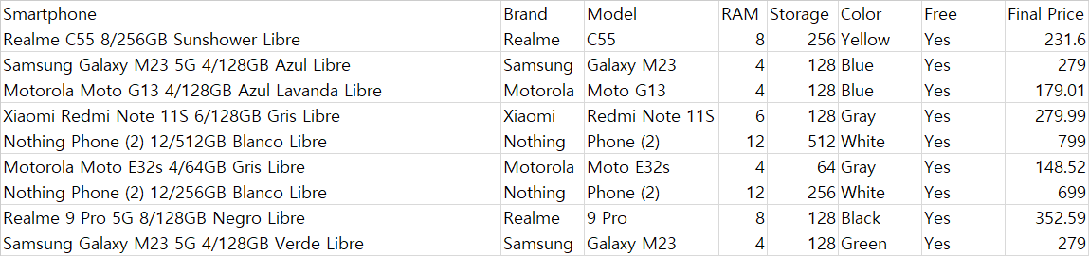
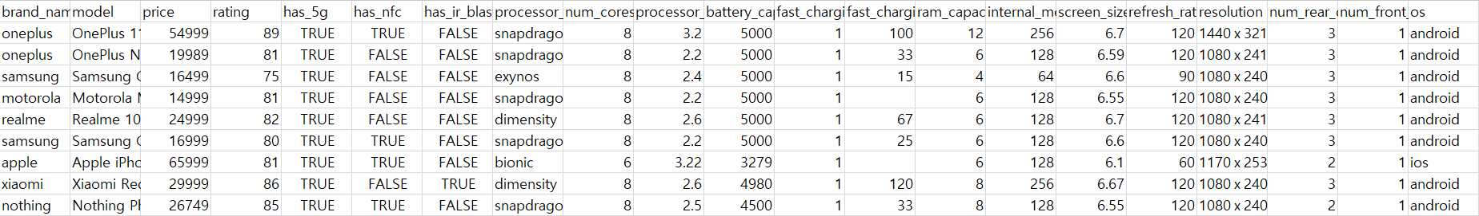
(1800 X 8 )
(980 X 25 )

Slide 3
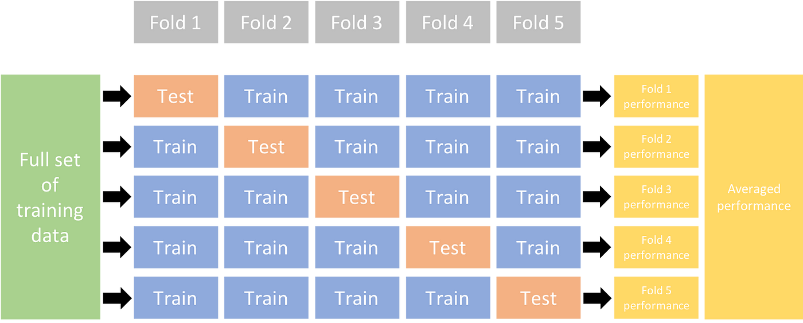

Slide 4
